Slide 1
字节后端训练营 《抓到你了》
第九组 项目说明
张轶博 韩祺元 马昊 李一淼 王彬

Slide 2
项目背景
设计并开发一个登录注册系统，可以支持注册、登录和登出或注销的基本功能，另外也需要对一些黑灰产的用户，进行识别和制定风控策略进行不同程度的拦截和处罚。
处罚策略包括不限于滑块验证，验证码验证，拦截IP请求等。

Slide 3
分析思路
业务层
风控
数据库
模块化，解耦，可扩展性强

Slide 4
工程与安全风控设计

Slide 5
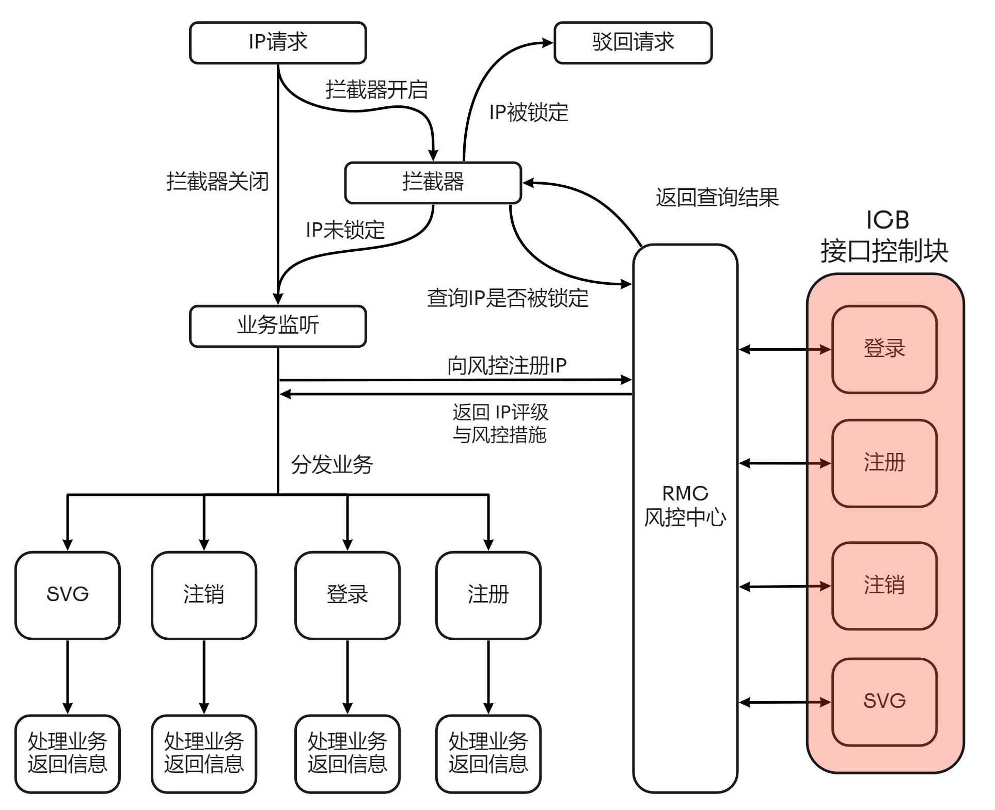
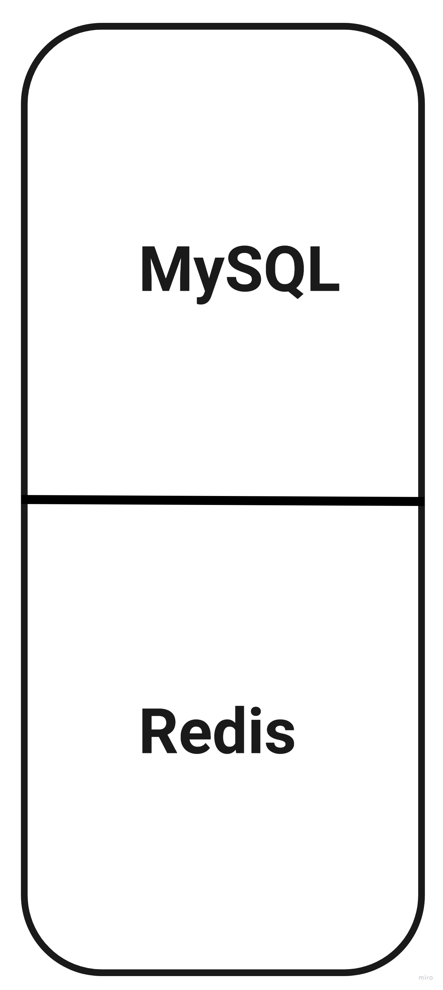
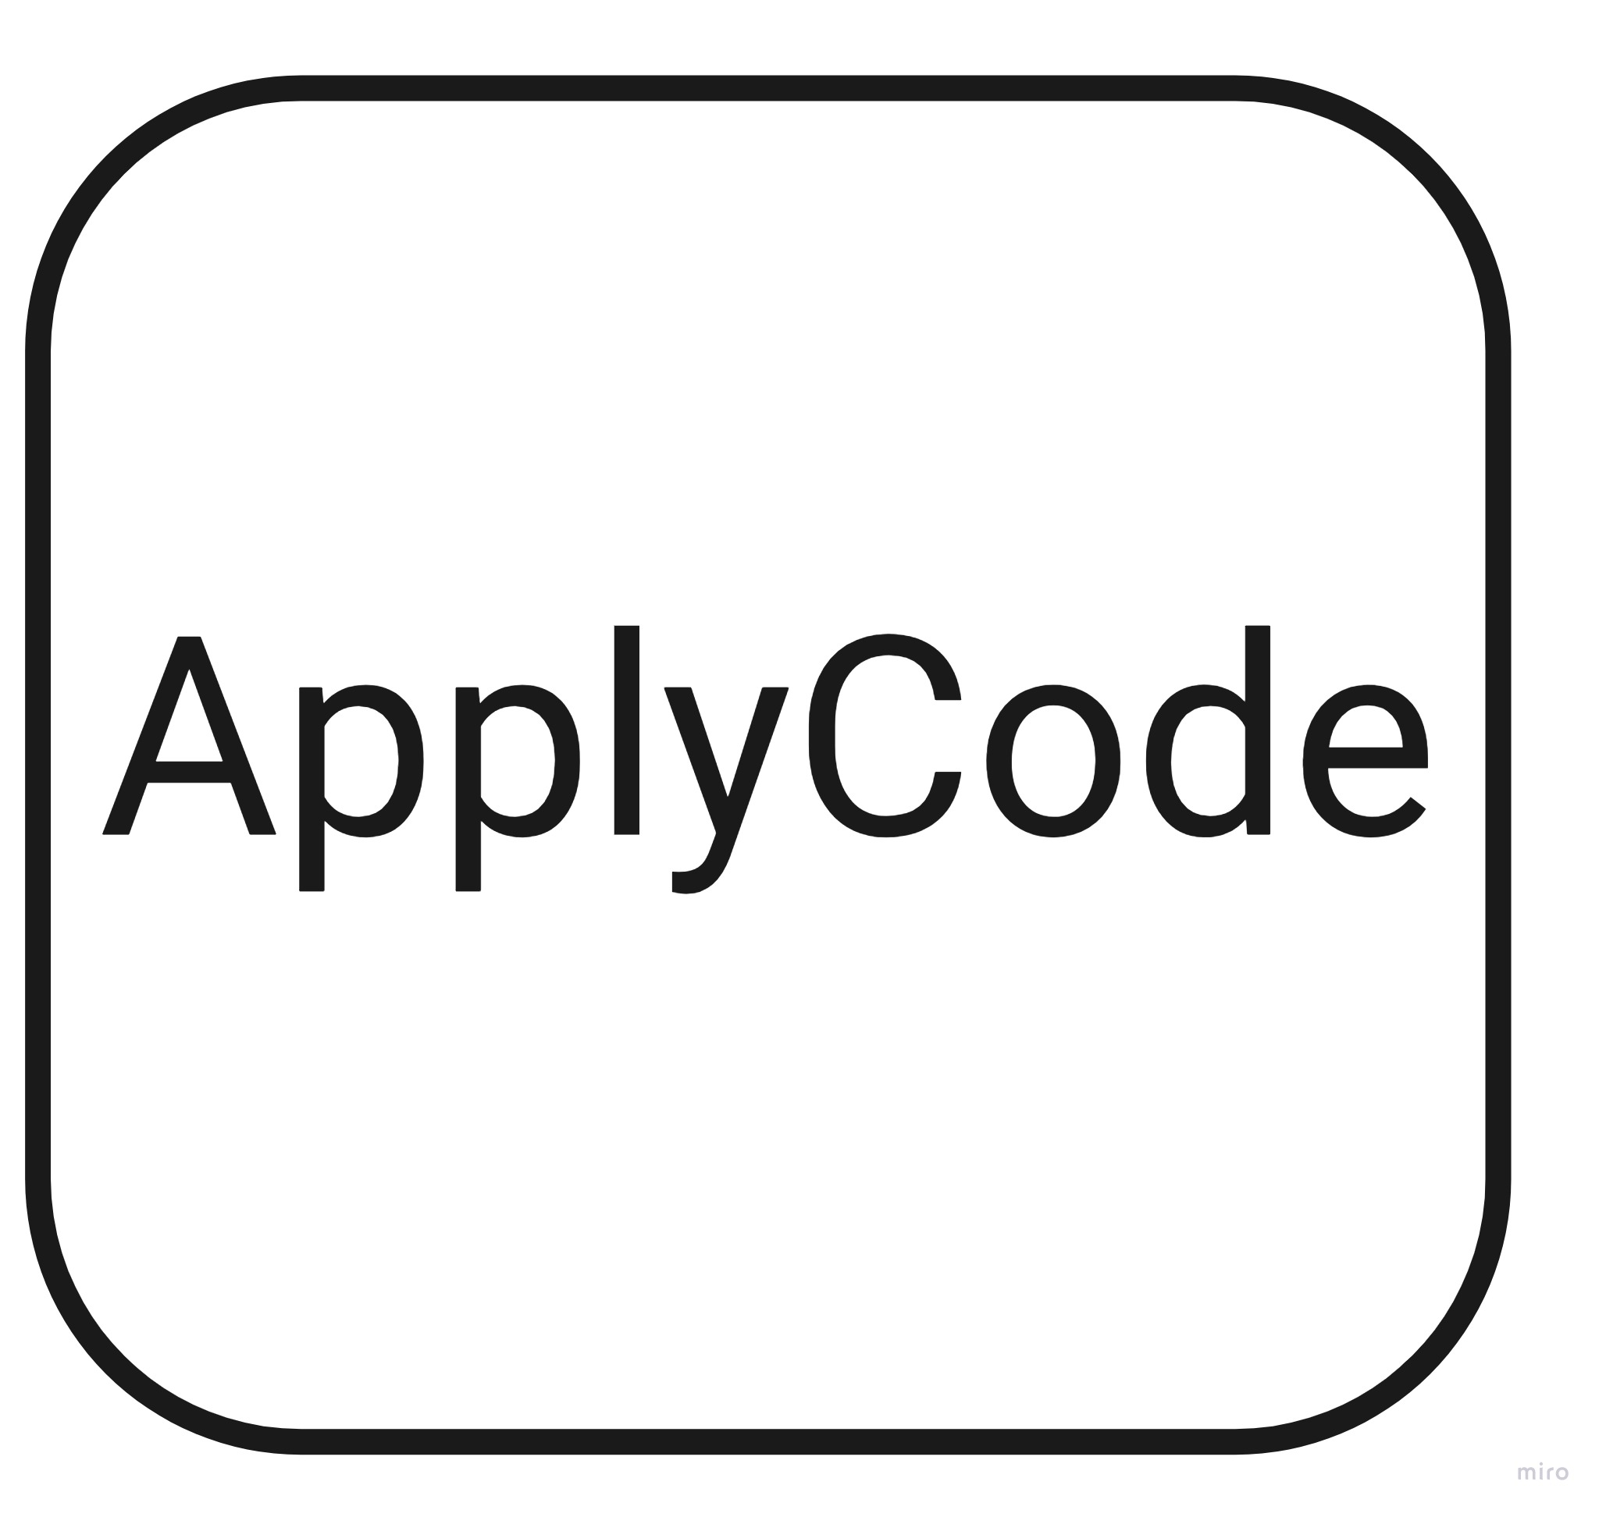

Slide 6
性能分析
最大允许数量(10条) * IP数量 * 20B

Slide 7
开发测试工具
开发语言使用Node.js
Web 开发框架使用express
数据库使用MySQL 与 Redis
验证码组件：svg-captcha
加密组件：crypto
测试工具：Postman

Slide 8
项目管理
使用github进行统一管理
使用QQ进行沟通

Slide 9
风控

Slide 10
RMC（Risk Managing Center）
RMC是系统的风控中心。
RMC将每个业务接口，与对应的ICB控制块进行组装，负责接受外界 的信息，按业务类型发送给对应的ICB，并返回其处理结果。
RMC负责维护每一个IP的锁定情况。当IP触犯规则时，对其进行一段时间的锁定，失效后解除IP锁定。
RMC同时负责自身与所有ICB控制块信息的导入导出，用于数据库备份，如查询当前规则列表 ，查询某一接口包含哪些规则等

Slide 11
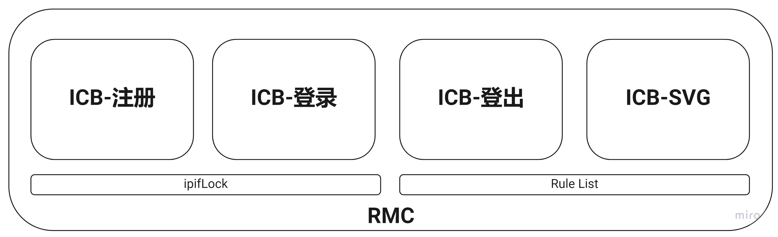

Slide 12
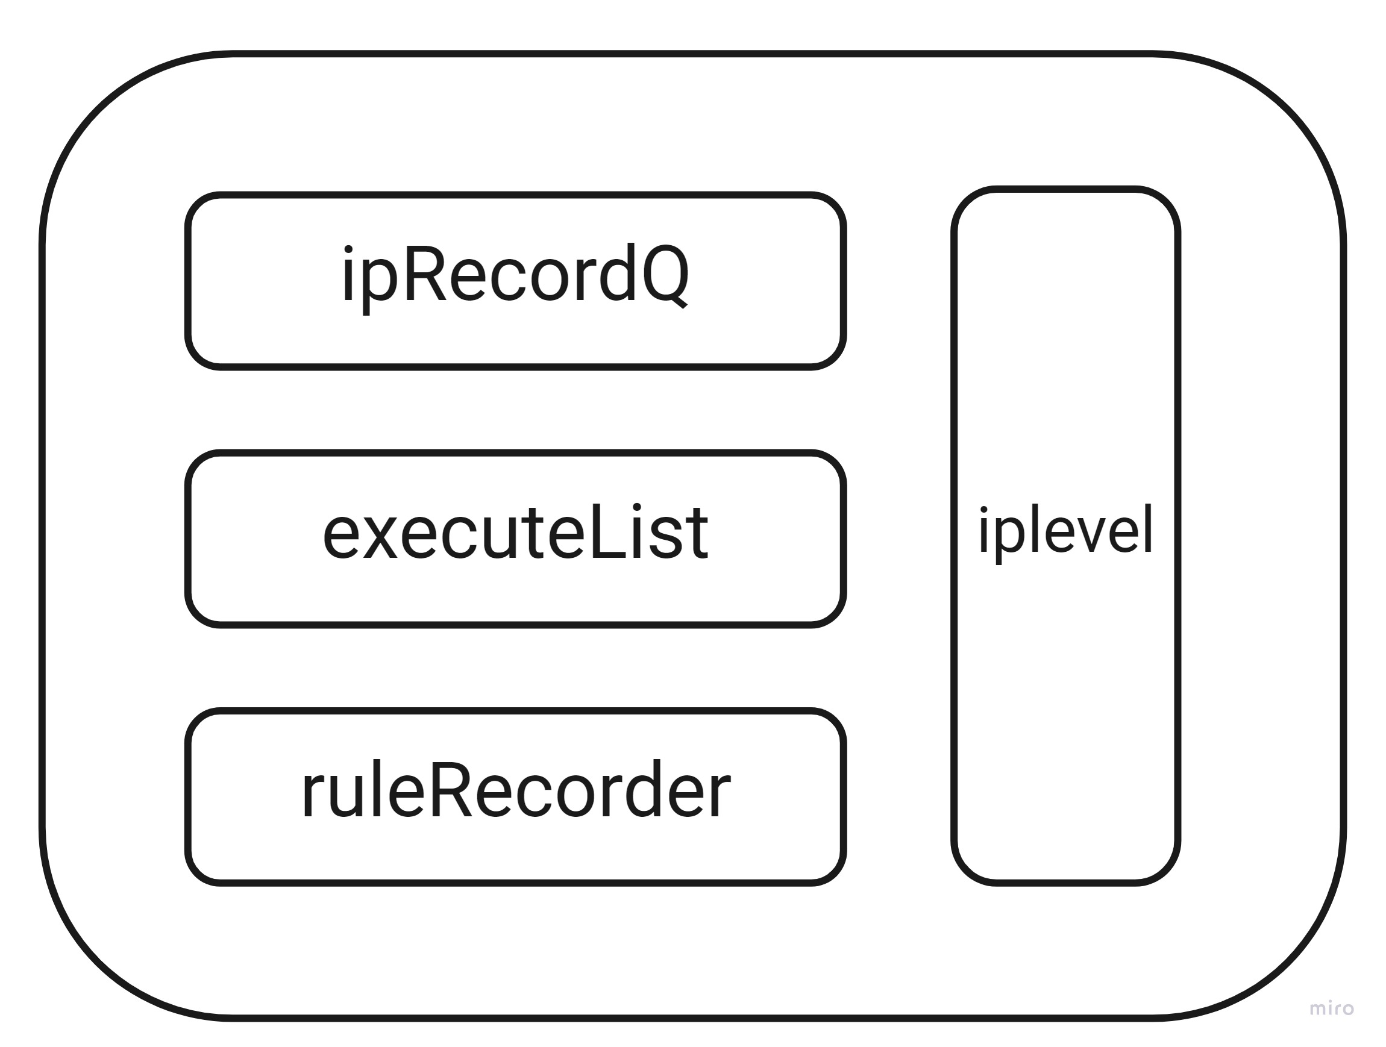
ICB（Interface Control Block）
ICB：负责存放指定URL样式接口的控制信息
控制信息包括 一个接口的历史评级情况，IP评级，规则向量表等
每个ICB中含有以下工具：
ipRecordQ：请求事件队列
executeList：规则执行列表
ruleRecorder：规则计数器
ipLevel：IP评级表
所有ICB共用同一个全局规则向量表，ruleList

Slide 13
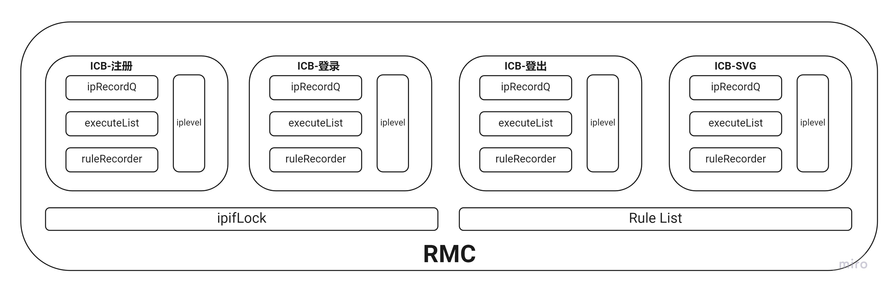

Slide 14
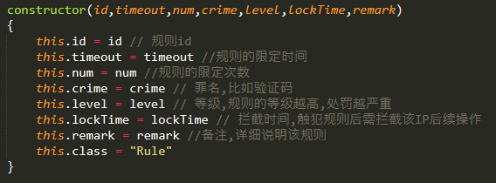
Rule-规则
项目设定，Rule的形式统一规定成：
在xxx时间内 访问不超过xxx次，触犯了此规则后，采用xxx方法，并判断是否拦截该ip未来一段时间的操作。
规则ID使用UID

Slide 15
ruleList-规则向量表
存放所有的规则向量（全局）。
形式：map<rule_id，Rule>

Slide 16
ipRecordQ-请求事件队列
存放IP的访问记录历史。
形式：[ipRecord_1, ipRecord_2...]
ipRecord：ip与time（到达时间）
IP记录到达时，从队尾push入队。
IP记录过期时，从队首pop出队。
请求事件时间戳，队首到队尾单调递增（越后来越晚）

Slide 17
ruleRecorder-规则计数器
记录所有注册过的IP，触犯每一条规则的现存记录个数，同时维护IP评级。
形式 ：map<Rule_id,map<IP,num>>

Slide 18
executeList-规则执行列表
存放已经适用于当前接口的规则
形式：[executeObj_1, executeObj_2...]
executeObj：
Rule与Pointer-该规则向量指向请求事件队列的位置
保证：请求事件队列中，pointer~队尾的请求事件时间，都在该Rule限制时间范围内。

Slide 19
ipLevel- IP评级表
记录当前接口中，每个ip对应的评级。
形式：map<ip，level>

Slide 20
ICB的三大活动
AddRule，Register ，Update

Slide 21
ICB-AddRule
AddRule：向接口添加一条规则
流程：
将该规则加入该接口的executeList，将对应下标指针更新为队尾+1
记录此时系统时间，从队尾向前扫描 请求记录队列 ，当枚举的请求记录时间与此时系统时间差 小于新加入规则的限定时间时，更新下标指针位置，在新规则的 规则计数器中更新次数，若触发新规则，则更新IP的风控等级(取max)、并记录该IP的锁定时间。
将所有枚举到的IP，在新规则的规则计数器中进行初始化
结束上述流程后，ICB进行一次自更新。同时将产生的锁定时间对象返还给RMC，让其处理IP锁定，以及设置锁定时间。

Slide 22
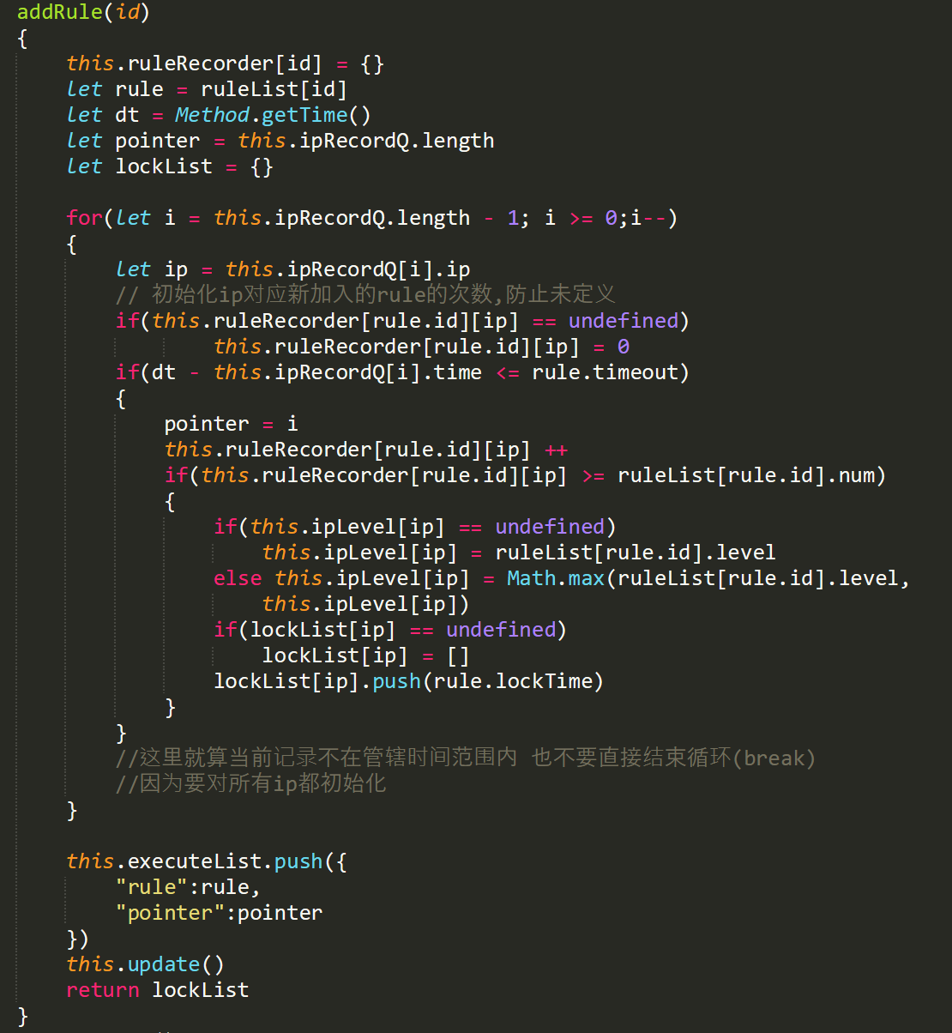

Slide 23
ICB-Register
Register：向ICB添加一条请求记录
流程：
将该请求记录push_back到请求记录队列。
枚举executeList中的所有规则，将对应的计数器次数+1
若触发规则，则更新IP的风控等级(取max)、并记录该IP的锁定时间。
结束上述流程后，ICB进行一次自更新。同时将产生的锁定时间对象返还给RMC，让其处理IP锁定，以及设置锁定时间。

Slide 24
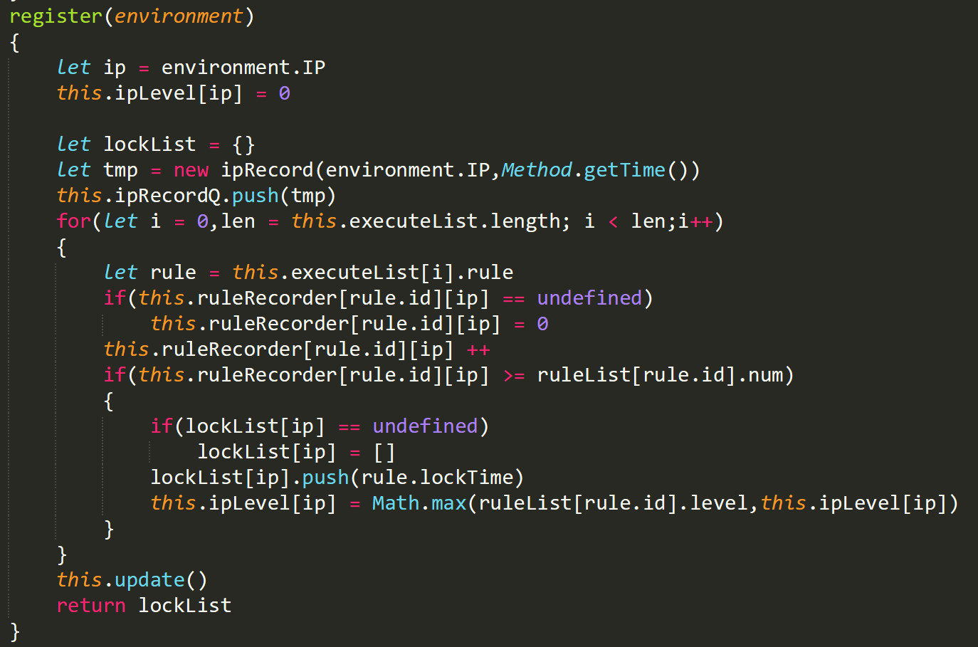

Slide 25
ICB-Update
ICB自更新
流程：
按照executeList，依次更新对应规则的下标指针位置：指针向队尾移动，淘汰掉不在该规则控制时间范围的记录，每次规则计数器-1。当计数器-1后 若该IP仍触发该规则，则产生 level,result=1的事件；若不再触发该规则，则产生level,result=0的事件。将事件按ip为key插入map。当大于队尾，或枚举的ip时间戳在规则控制时间范围内时停止。

Slide 26
ICB-Update
得到事件map后，按照所含ip顺序处理：
按level为第一关键字，result 1>0 第二关键字排序，排序后依次枚举事件：若result为1，将level与当前ip的level取较大。若result为0且level为当前ip的level，说明ip不再触发该level的规则，将ip对应level置为0
对含有的ip，预先push入 level = 0 ,result = 1 的默认事件。
完成上述流程后，找到最小的规则指针下标，删除它之前的过期事件 splice(0,pointer)
删除所有等级为0的IP，防止空间占用过大

Slide 27
产生的问题
如果一个IP同时触犯规则4 与 规则3：
若规则4失效，同时规则3的指针没有碰到 IP，则等级会清为0

Slide 28
解决策略
在注册的过程中会更改计数器，刷新IP的等级
目前业务流程中，在每次获取ip评级之前 都会进行注册，可确保正确性
另一种解决方法是存储每一个ip 每时刻触犯的规则(set)。处理到result = 0 的事件时只需要删除该规则，等级更新为set中最大等级即可
但是当规则数量很多，ip数量很多时，这种方法十分耗时，耗空间

Slide 29
实现对象深拷贝
由于node.js 对对象，Map等采用传址赋值，为实现ICB控制块的导出，实现递归式深拷贝，可支持对象，函数与Map，Set，Array等常用数据结构嵌套。
特殊地，借助 target.constructor.prototype 得到原型的构造函数，深拷贝后得以保留Class成员方法。
对于简单的Object来讲，可以使用JSON.parse(JSON.stringify(Obj))但是Class成员方法会丢失，并且不适用于map等数据结构
ICB控制块使用{}来代替map，便于转化为字符串存储到Redis中。

Slide 30
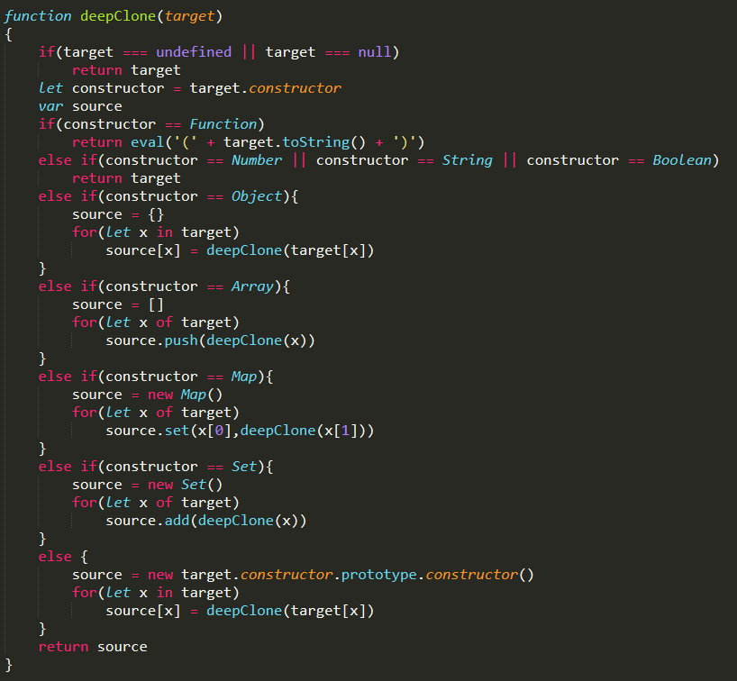

Slide 31
实现对象还原
现在需要将Redis中的ICB字符串，转化为一个完好的ICB。
如果直接使用JSON.parse(str)，结构会得以保留，但是ICB中的函数方法将会丢失，这是我们无法接受的。
为了还原类函数方法，我们需要借助类构造函数，重新创建带有函数方法的新对象。

Slide 32
实现对象还原
首先在所有Class中添加字段“class” ，存储对应Class的名称
然后将Class的name作为Key，Class对应的构造函数作为Value存入map中。
实行递归还原，当发现目标含有class属性时，从map获取对应的构造函数，生成对应类的新对象，并继续还原其内部信息。

Slide 33
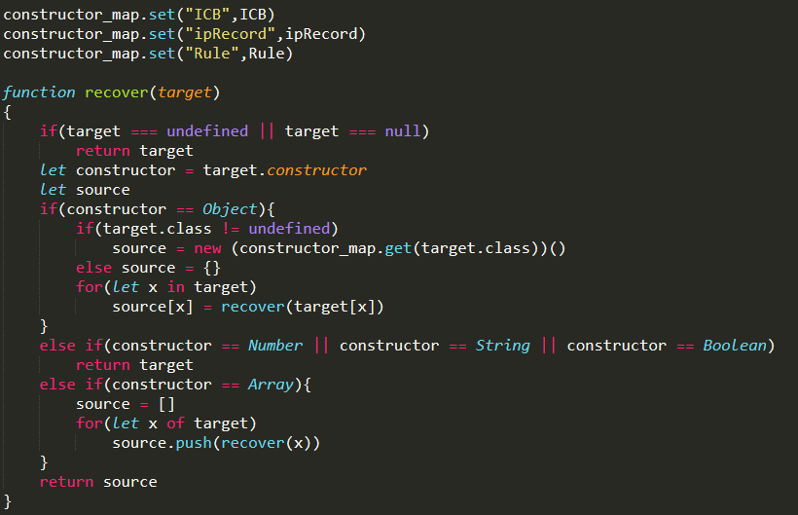
注：只能从字符串中实现Class，Array的还原。

Slide 34
监听与过滤器

Slide 35
Server
Server组件负责管理端口监听，与管理端口的拦截器状态
具有高拓展性：将每个端口监听策略化为单独配置文件，再由Server组件统一管理，端口与端口之间互不干涉。
监听配置文件将访问该端口的请求分发给各业务，各业务之间互不干涉。

Slide 36
拦截器（Filter）
在启用状态下，拦截器会拦截对应端口的所有请求。
判断是否有非法请求（获取./module 下静态资源）
判断请求是否含有IP，若不含有IP直接驳回
向RMC查询 请求来源IP是否已被锁定，若被锁定直接驳回
按照业务接口分发请求

Slide 37
Server4000详解

Slide 38
业务

Slide 39
设计亮点：
通过callback回调函数获取异步数据
将用户分为多个等级，根据等级动态处理用户请求
拓展性强，业务与主系统解耦，能任意拓展业务

Slide 40
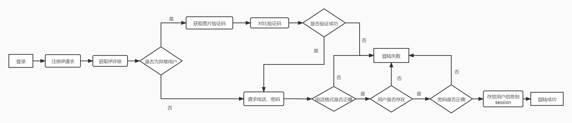
登录流程

Slide 41
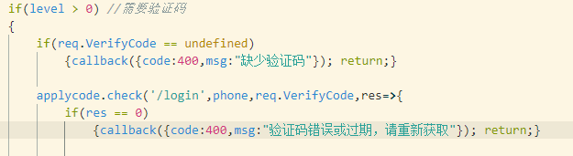
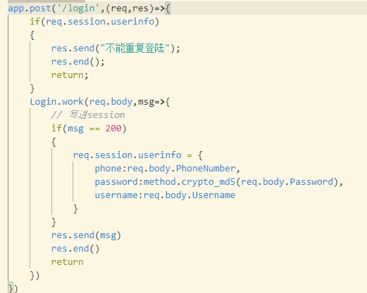
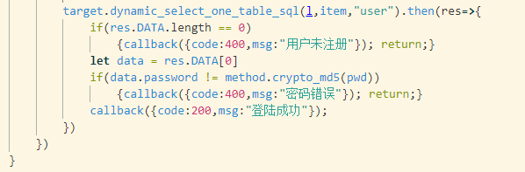
登录
取得IP level，判断是否为异常用户（level>0），若为风险用户给用户一个图片验证码并将验证码对应文本存储，VerifyCode（用户返回验证码）若为空、错误或者已过期需重新获取、验证。
登录POST请求：
若用户通过验证码检验或为非异常用户根据数据库所存数据判断用户是否注册、密码正确，若都正确，则成功，否则失败。

Slide 42
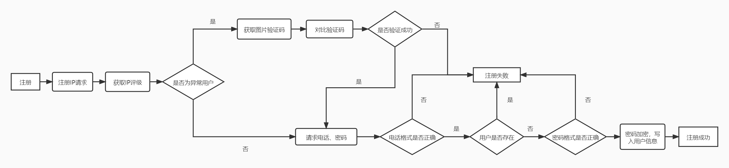
注册流程

Slide 43
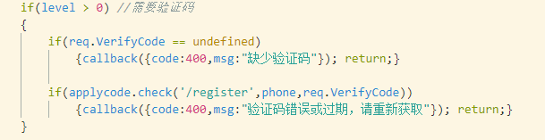
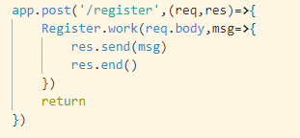

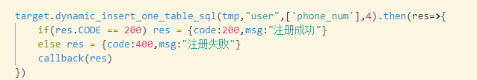
注册
注册POST请求：
取得IP level，判断是否为异常用户（level>0），若为风险用户给用户一个图片验证码并将验证码对应文本存储，VerifyCode（用户返回验证码）若为空、错误或者已过期需重新获取、验证。
根据电话号码判断用户是否已经存在，若存在则不能重复注册
注册成功并将用户信息存入数据库

Slide 44
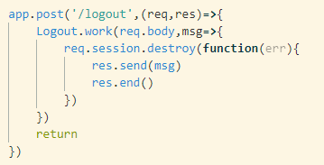

登出流程
登出POST请求：
通过register调用，注册IP请求，更新IP评级，登出

Slide 45
请求验证码
注册IP请求
调用组件，得到验证码路径，返回信息

Slide 46
请求获取SVG静态资源
注册IP

Slide 47
验证码组件

Slide 48
ApplyCode
生成验证码：
通过 svg-captcha组件，随机生成验证码svg。
将验证码的内容作为Value,将YZM-url-phone作为Key,存进Redis
中,并设置过期时限。
将验证码按照“./svg/” + url + phone + “.svg“ 的路径存到本地,并返
回存储路径

Slide 49
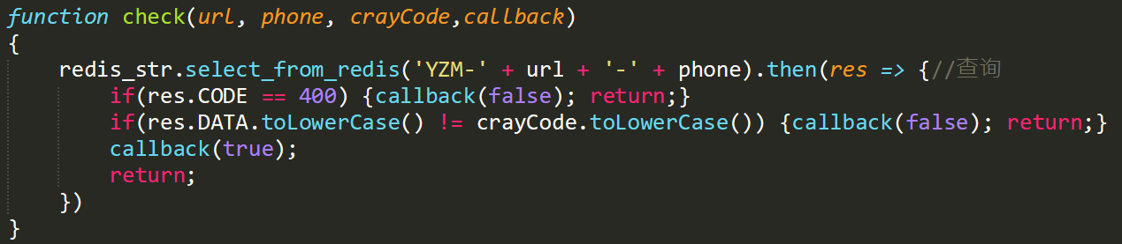
ApplyCode
校验验证码
按照规定格式，组装查询条件后，从Redis获取验证码，统一转换为小写后，返回是否匹配的结果信息。

Slide 50
Method组件

Slide 51
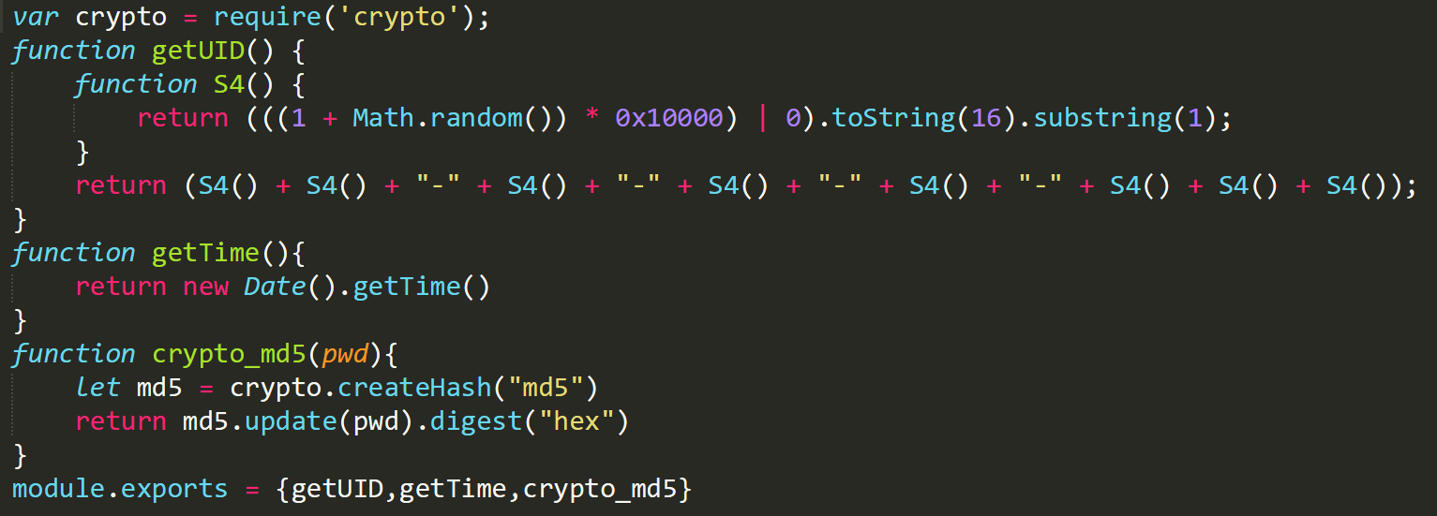
Method组件
封装了内部常用的方法，与其他部分解耦，减少 代码冗余
包括获取获取一个UID，获取当前系统时间，加密字符串（md5）

Slide 52
Module组件

Slide 53
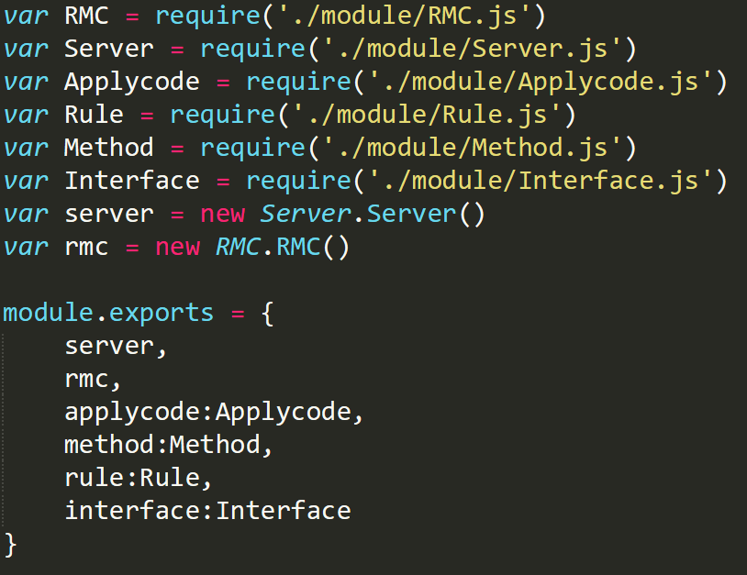
Module组件
统一管理风控，验证码，Server等组件的接口暴露

Slide 54
SystemIO 封装组件

Slide 55
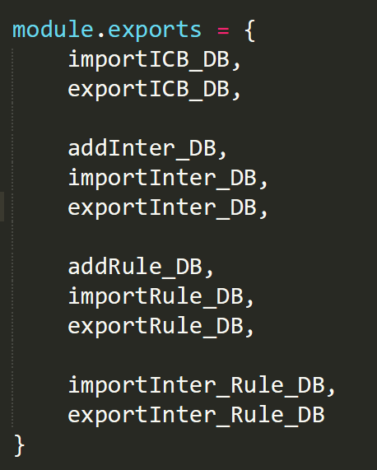
SystemIO
封装了系统与数据库的交互操作

Slide 56
主程序

Slide 57
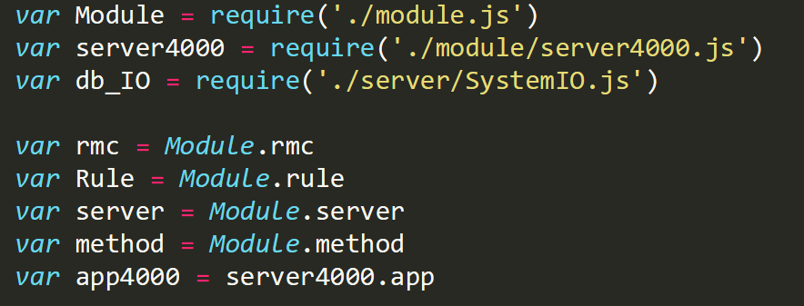
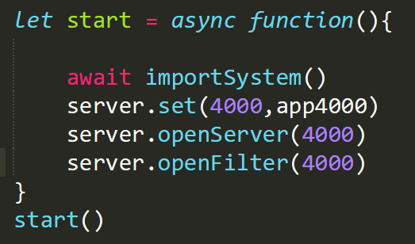
主程序
得益于良好的封装性，主程序需要的依赖只有：Moudule组件，SystemIO模块，Server模块，与相应端口的监听配置文件（例如 Server4000）
只需要从数据库导入系统信息，设置端口监听文件，开启监听服务，开启拦截器即可使用。
数据流向：后台管理系统向数据库添加信息 ，再从数据库向程序导入，同时也支持程序数据导出

Slide 58
数据库

Slide 59
数据库设计
设计亮点：
1：数据库配置信息和连接操作相互解耦，方便更改，扩展性强，安全性。
2：巧妙利用了面向对象思想，开发效率高、鲁棒性，高可维护性。
3：巧妙将工具类拆分并多层封装便于复用、增加新的工具。

Slide 60
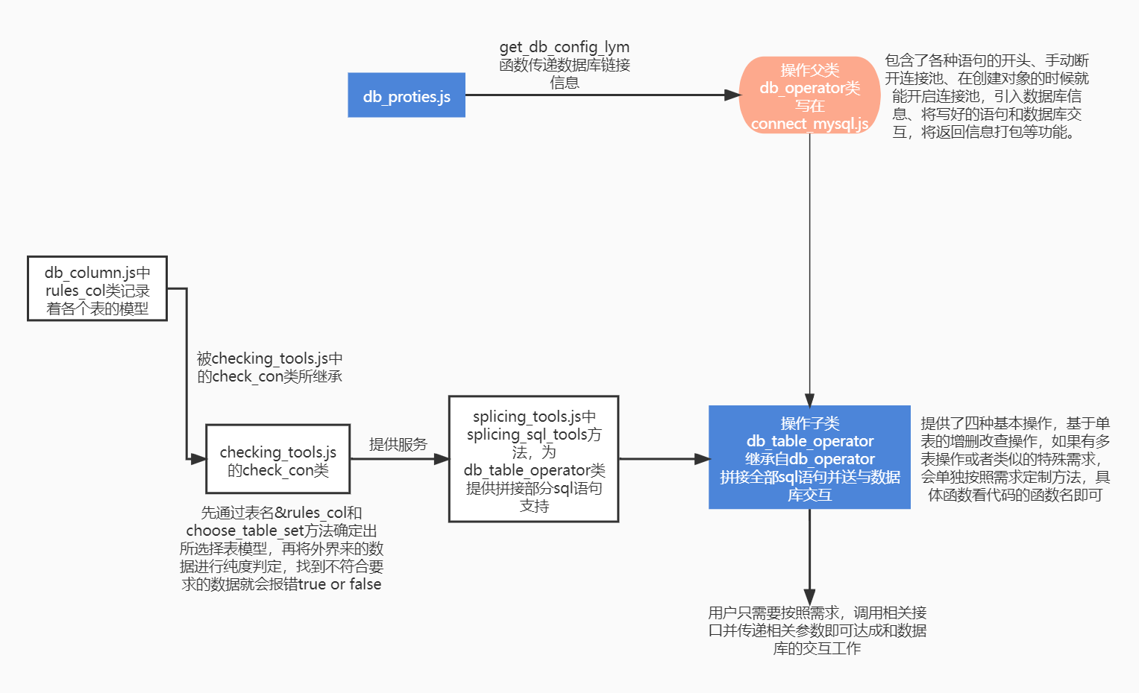
数据库流程图

Slide 61
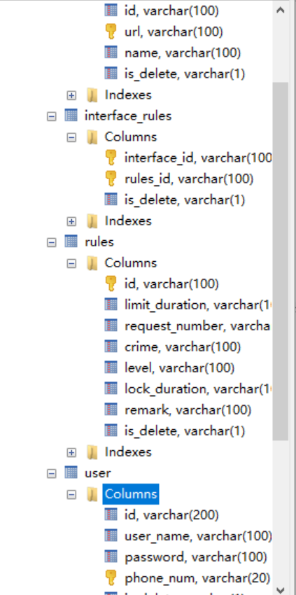
数据库流程
云端部署Redis，Mysql环境
Mysql中建立interface、rules、interface_rules、user表

Slide 62
数据库流程
Connect_mysql.js说明：
为每个对象建立连接池
四大查询语句（）
和数据库交互函数
成功交互打包返回信息函数
并且作为了所有对数据库操作的父类。

Slide 63
数据库流程
table_four_operators.js说明：
继承自connect_mysql.js中的db_operator类
提供了四大方法：
1、 dynamic_select_one_table_sql
动态提供查询服务的函数：工作流程是先进行sql语句拼写（主体部分+各个语句块部分拼接而成），在进行sql语句和数据库交互
其中一旦出现了任何错误，比如sql语句拼写的时候，数据被校验出错误，或者交互时候发生错误，就会返回错误信息，正确查询则会返回正确的信息，其中包含查询结果
2、 dynamic_insert_one_table_sql
动态提供查询服务的函数：工作流程是先进行sql语句拼写，在进行重复插入校验，最后进行和数据库交互，返回信息格式同上
3、 dynamic_update_one_table_sql
动态提供更新服务函数：工作流程是先进行sql语句拼写，在进行sql语句和数据库交互
返回信息格式同上
4、 dynamic_delete_one_table_sql
动态删除服务函数：我们采用逻辑删除法，所以他并不是真删除，而是调用了更新语句进行信息更新删除。返回信息格式同上。

Slide 64
工具类工作流程
1、由db_column.js提供所有的模型信息
2、需求发过来，先进行数据检查，在checking_tools.js中进行数据校验：
<1>select请求校验list中属性名称对不对，以及where语句构建部分有无undefinded数据以及错误信息。
<2>insert检查属性种类数全不全，以及与之对应的数据有无undefinded
<3>update检查where部分和<1>相同，set部分数据和<2>方法一致
3、数据检查通过以后，进行sql语句块拼写，主要就是select后面结果集模型+where部分(注意都得加上is_delete=0不能找被删除的数据)+set部分语句+insert部分语句，
4、拼写无误后，将语句块返回即可

Slide 65
重点难点
1、异步问题：Node.js和MySQL是异步连接，所以采用了Promise包裹的方法，在接收的时候用await或者.then来接受，进而解决
2、远程库配置问题，通过设置远程MySQL权限来解决。

Slide 66
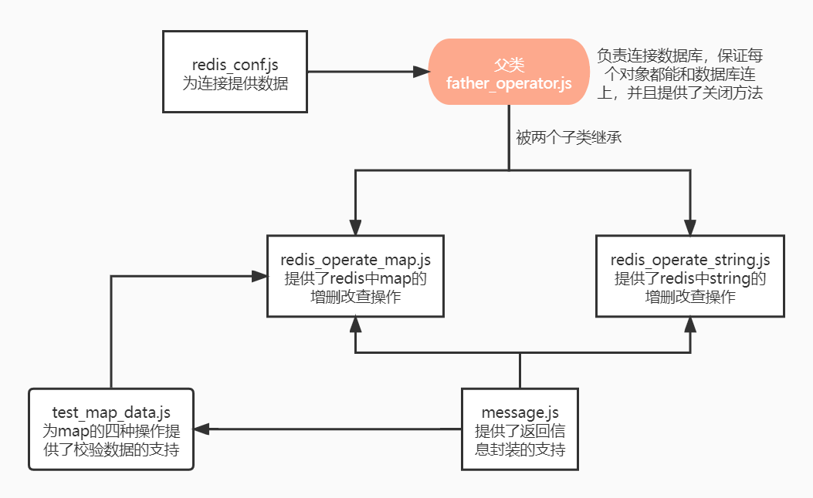
Redis设计

Slide 67
Redis设计亮点
设计亮点：
1：数据库配置信息和连接操作相互解耦，方便更改，扩展性强，安全性。
2：巧妙利用了面向对象思想，开发效率高、鲁棒性，高可维护性。
3：巧妙将工具类拆分并多层封装便于复用、增加新的工具。

Slide 68
设计流程
1、用redis_conf.js提供连接信息
2、father_operator.js提供了：
手动断开连接、
为每个对象建立连接
两个功能。
3、然后为每种数据类型封装了一个操作类，都继承自2中父类
4、每种数据类型对应的类中，操作为增删改查，修改操作和增加操作合二为一，因为键值一样就是更新，
5、4中流程就是先进行数据校验(有错误返回错误信息)，无误后交互，并返回正确信息。

Slide 69
重点难点
1、异步问题：Node.js和Redis是异步连接，所以采用了Promise包裹的方法，在接收的时候用await或者.then来接受，进而解决
2、远程库配置问题，通过设置Redis中配置文件将域名改成0.0.0.0，并设置了密码

Slide 70
工程测试（演示）

Slide 71
总结与反思

Slide 72
项目后续改进方向
由于时间，以及课业等等一系列客观因素，项目略粗糙，还有许多想实现的内容：
数据库方面：更改Redis单机模式为分布式，将Redis作为MySQL的缓存；支持更多的Redis操作。
工程方面：添加后台管理系统，对导入导出功能可视化，支持管理规则，接口，关系等。
工程测试中仅有两种限制措施：验证码 与 IP拦截，风控策略需要进一步完善。
需实现高并发的情景还原，各场景下的压力测试，以及不同数据库策略性能对比等。
添加良好的日志系统，便于管理信息，排查错误。

Slide 73
总结
十分感谢字节跳动提供了平台与资源，让我们参与到这次活动中来 。为期两周左右的项目开发，不仅让我们学到了非常多的知识与经验，也提升了队员之间的合作能力与沟通能力。
同时感谢吉林大学李唯聪同学，在项目设计方面给予了我们非常大的帮助。
再次感谢飞书群里所有的管理老师与讲师，辛苦了！希望我们以后有缘再相会！

Slide 74
Q&A

Slide 75
Thanks~

